Slide 1



CONTROL DE CALIDAD DE SOFTWARE
INTRODUCCIÓN
M.C. Margarita Carmina García López

Slide 2
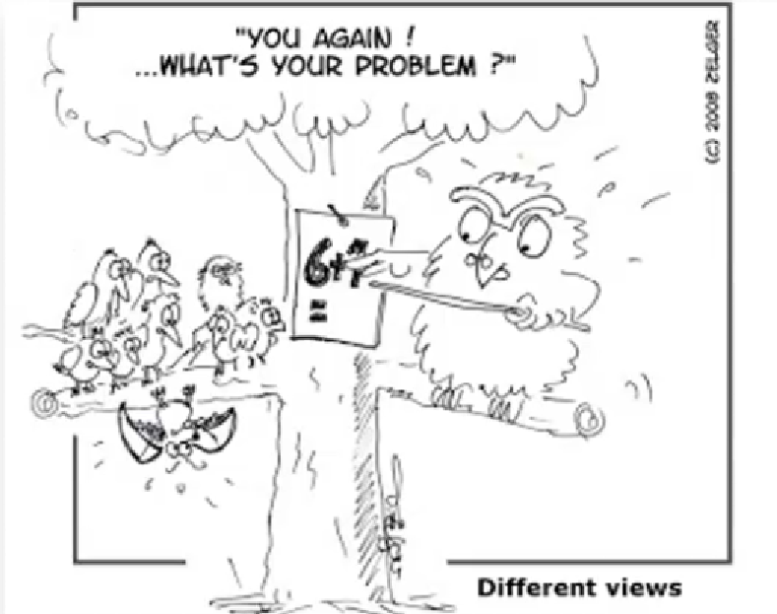
Calidad
Cliente
PERSPECTIVA PARA
EVALUAR EL PRODUCTO

Slide 3
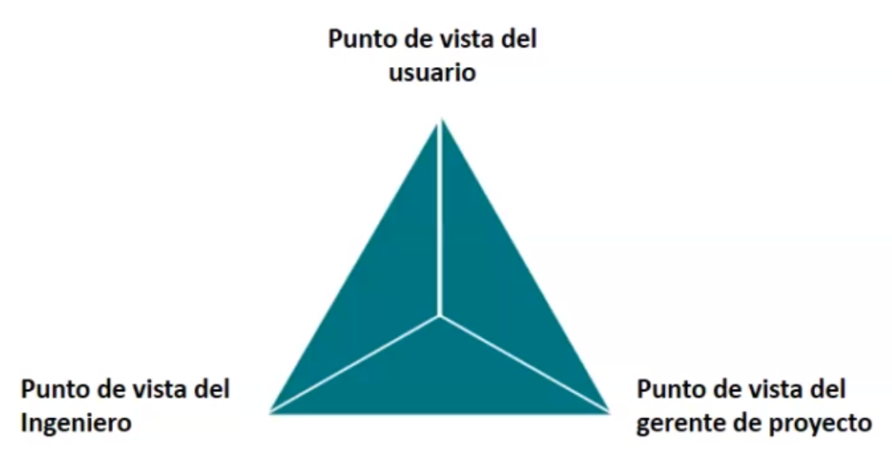
3 puntos de vista
Usuario
Factores externos
Funcionalidad
Facilidad de uso
Ingeniero
Factores internos
Modularidad
Reusabilidad
Gerente
Factores de Gestión
Costos
Cronogramas

Slide 4
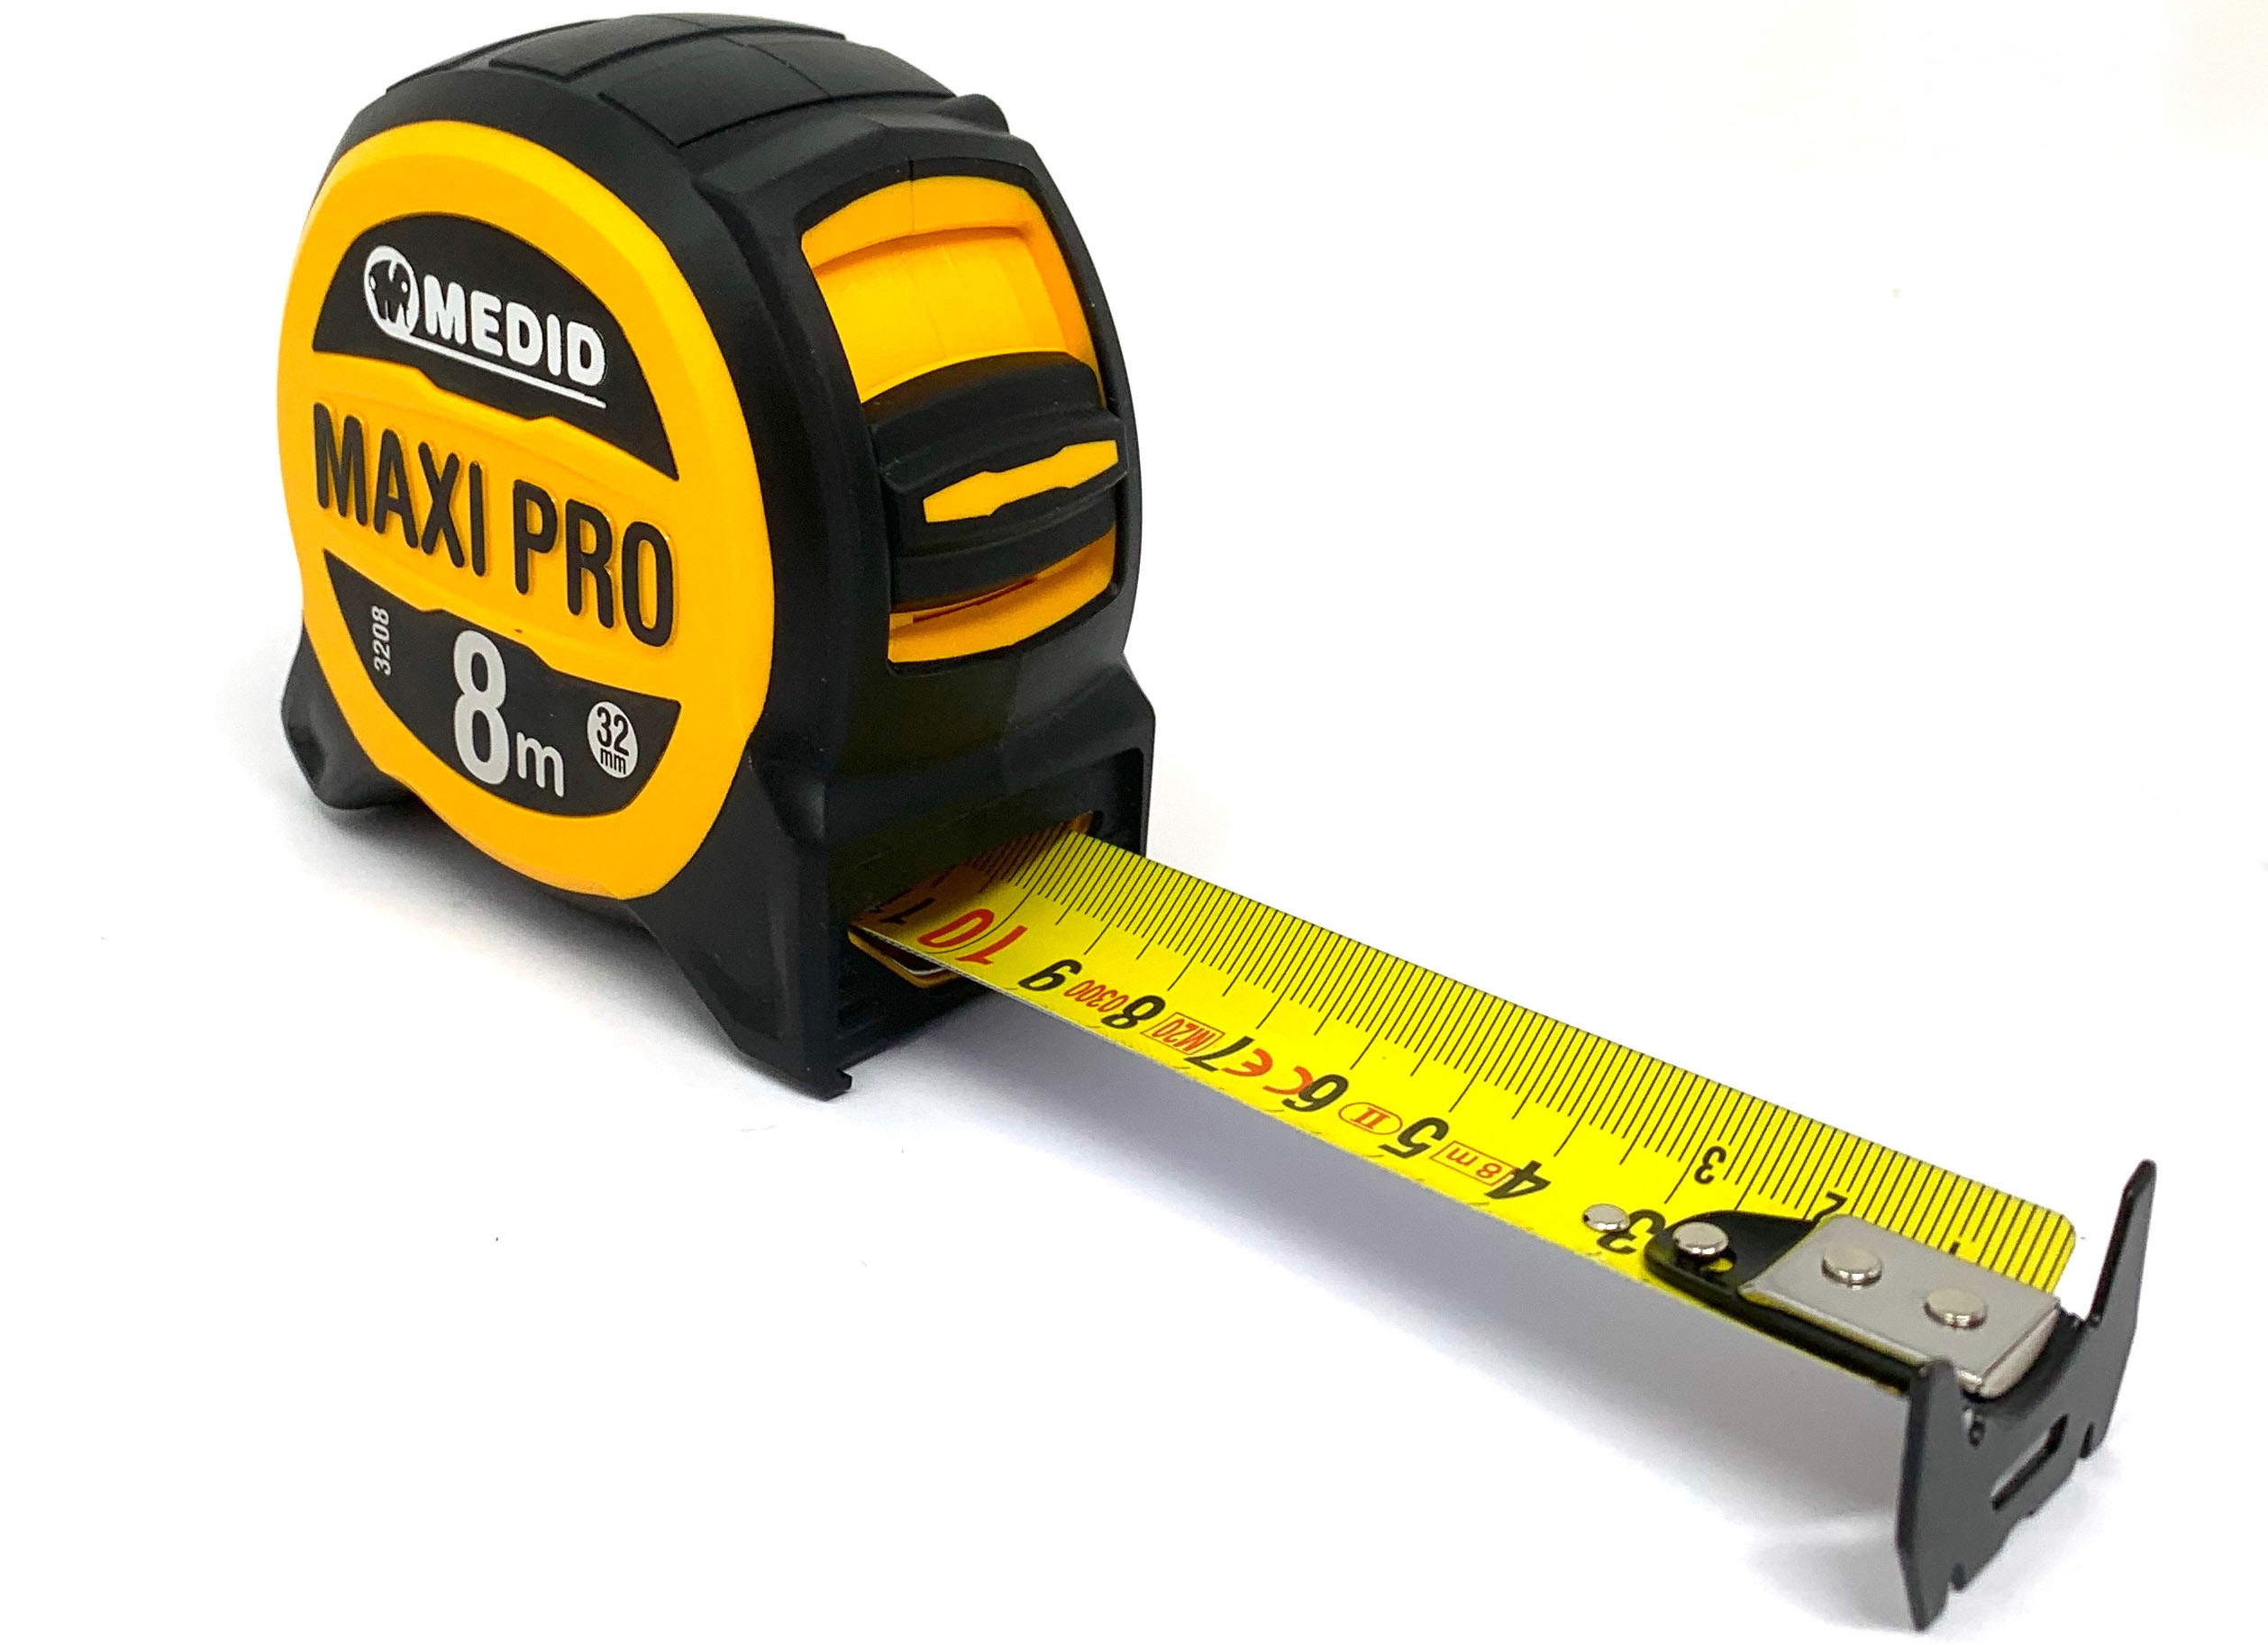
Control de Calidad de Software
Se mide, entonces se controla
Evaluación (independiente de la capacidad) del proceso de software para producir un producto que cumple con los requisitos asignados.
Implica:
Inspecciones
Revisiones
Pruebas
Bucle de retroalimentación al proceso

Slide 5

Técnicas y actividades de carácter operativo que se usan para satisfacer los requisitos relativos a la calidad.
Se centran en dos objetivos fundamentales:
Mantener bajo control un proceso
Eliminar causas de defectos en las fases del ciclo de vida

Slide 6
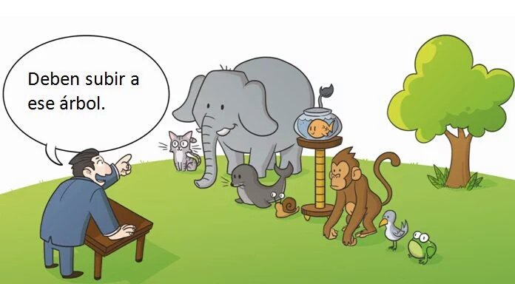
Aseguramiento de Calidad del Software (SQA)
La calidad del software es medible
La medición varía de un sistema a otro

Slide 7
El SQA es el conjunto de actividades planificadas y sistemáticas necesarias para aportar la confianza en que el producto (software) puede satisfacer los requisitos de calidad especificados.
Actividades sistemáticas que proveen al proceso de software con la capacidad para producir un producto adecuado para el uso.
NOTA: Tanto el control de calidad como el aseguramiento de calidad hablan de técnicas y procesos para garantizar la calidad del producto.

Slide 8
Diferencias entre Control de Calidad y Aseguramiento de Calidad de Software
Control
Detecta problemas en los productos de trabajo
Verifica que los productos cumplan con los estándares de calidad especificados
Aseguramiento
Asegura la adherencia a los procesos y estándares
Evalúa que los procesos y estándares empleados en el proyecto cumplen con los estándares organizacionales
NOTA: No confundir Aseguramiento de Calidad con Testing

Slide 9
¿Cómo controlar la Calidad de Software?
Definir parámetros, indicadores o criterios de medición (índices de calidad)
Solo se puede controlar lo que se puede medir
Proceso de control
Definir el software que va a ser controlado ( de acuerdo a su nivel de importancias o utilización)
Seleccionar una medida que pueda ser aplicada al objeto de control
Crear o determinar los métodos de valoración de los indicadores
Definir las regulaciones organizacionales para realizar el control
Proceso y producto final

